Slide 1
PROTOCOLOS PARA EL USO DE LA SALA DE LACTANCIA MATERNA

Slide 2
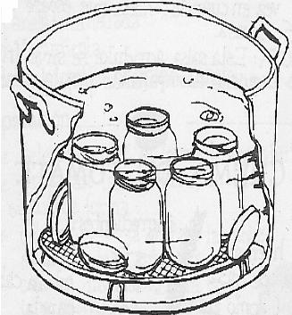
1. DESINFECCIÓN DE FRASCOS
IMPLEMENTOS
frasco en vidrio, con tapa rosca de plástico (tener en cuenta retirar la película de cartón en la tapa) *los frascos de compota o mermelada no son aptos, debido a que su tapa es en metal. Elegir frascos que hayan almacenado alimentos, aquellos en vidrio y con productos químicos no se deben utilizar.
PASOS PARA LA DESINFECCIÓN
Retirar etiquetas y residuos de alimentos
Lavar con agua y jabón, empleando una esponja de uso exclusivo para lavar el interior y el exterior del frasco y la tapa. Enjuagar con abundante agua
En una olla colocar el frasco y la tapa, llenar con agua a temperatura ambiente. Tanto el frasco como la tapa deben quedar completamente sumergidos.
Dejar hervir por 15 minutos y retirar del fuego.
Retirar los frascos y las tapas del fuego con las pinzas y dejarlos secar boca abajo sobre un papel de cocina o escurridor.
En cuanto esté seco el frasco, tápelo.
Sí no lo utiliza en el lapso de 3 días, deberá repetir el procedimiento.

Slide 3
2. PASOS PARA LA ADECUADA EXTRACCIÓN DE LA LECHE MATERNA

Slide 4
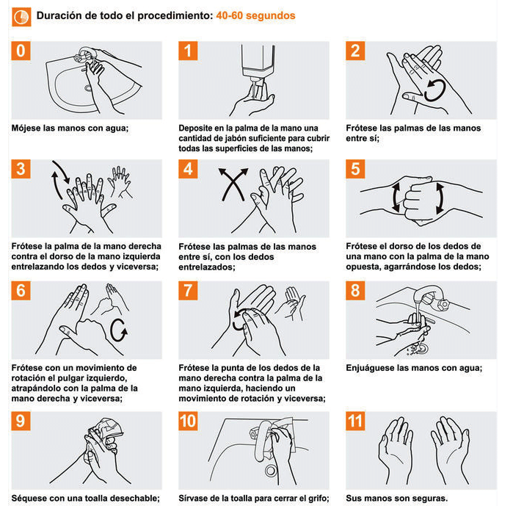
2.1 LAVADO DE MANOS

Slide 5
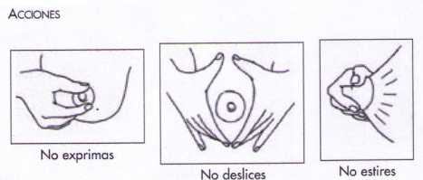
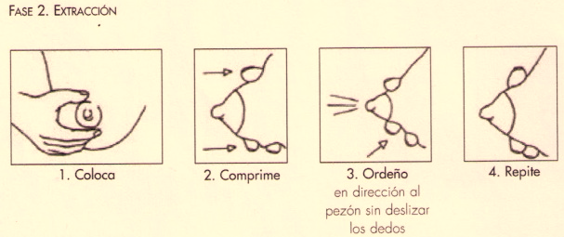
2.2 PASOS PARA LA ADECUADA EXTRACCIÓN DE LA LECHE MATERNA(TÉCNICA DE MARMET):

Slide 6
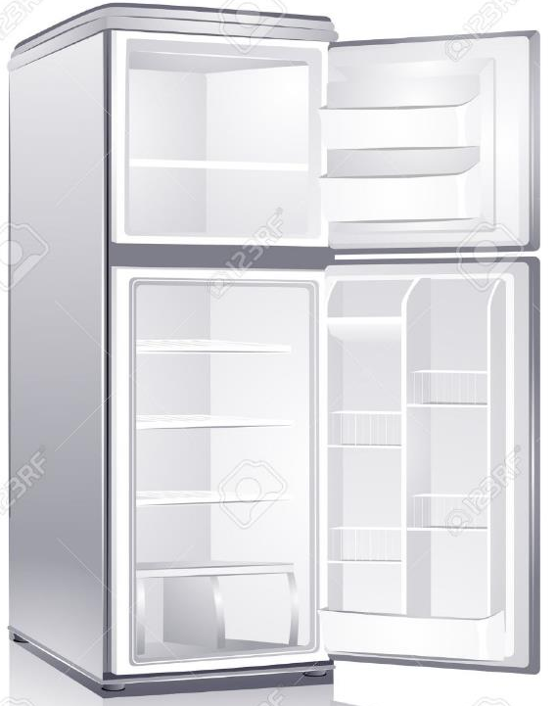
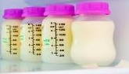
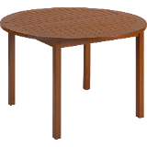
3. ALMACENAMIENTO DE LA LECHE MATERNA:
1. Al terminar la extracción, se tapa el frasco y se marca con la fecha y hora. Puede utilizar cinta de enmascarar y marcador.
2. En lo posible, no deje la leche materna a temperatura ambiente. Refrigerada se puede conservar 12 horas y congelada de 15 días hasta 3 meses si se garantiza la cadena de frío. Evite utilizar las puertas del refrigerador o congelador, ya que es el lugar que pierde temperatura más fácilmente.
Dentro del congelador dura hasta 15 días
En refrigeración, dura hasta 12 horas
A temperatura ambiente, sólo 4 horas

Slide 7
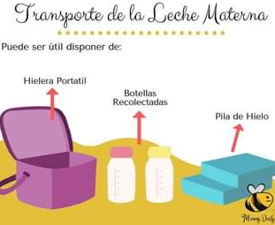
4. TRANSPORTE DE LA LECHE MATERNA:
1. Transporte la leche materna de forma segura, es decir refrigerada en una lonchera térmica con pilas de hielo, gel refrigerante o en su defecto botellas de agua congelada

Slide 8
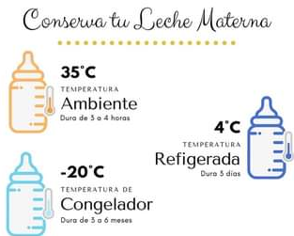
NOTA:

Slide 9
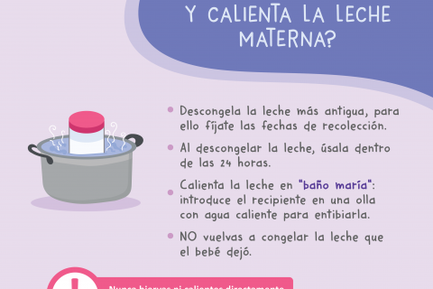
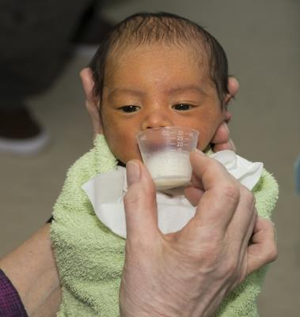
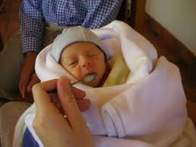
5. SUMINISTRO DE LA LECHE MATERNA:
La leche materna almacenada NO debe hervirse, basta con pasar el frasco en agua caliente hasta que alcance la temperatura ambiente.
Ofrezca la leche extraída en una taza o pocillo pequeño de bordes redondeados, que facilite tomarla directamente.

